Slide 1
HTML & CSS
Serviço Nacional de Aprendizagem Comercial
Prof.º Tatiana Alves

Slide 2


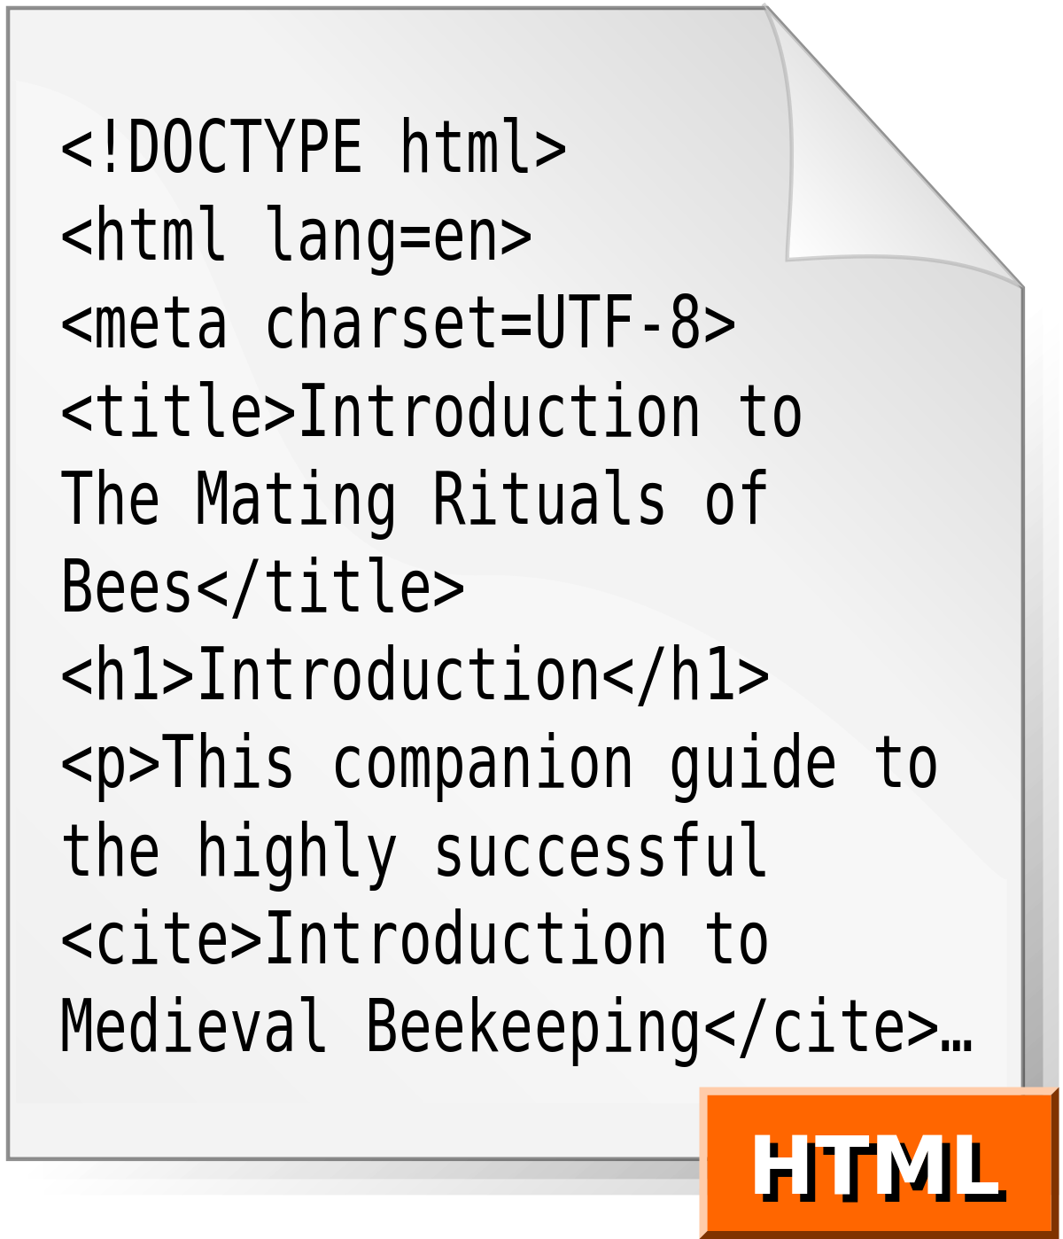
Página Web, Site e Servidor Web
Página Web
Site
Servidor
Um documento que pode ser mostrado em um navegador web como Firefox, Google Chrome, Opera e etc.
Um conjunto de páginas web agrupadas e geralmente interligadas.
Um computador que Disponibiliza (hospeda) um site na Internet

Slide 3
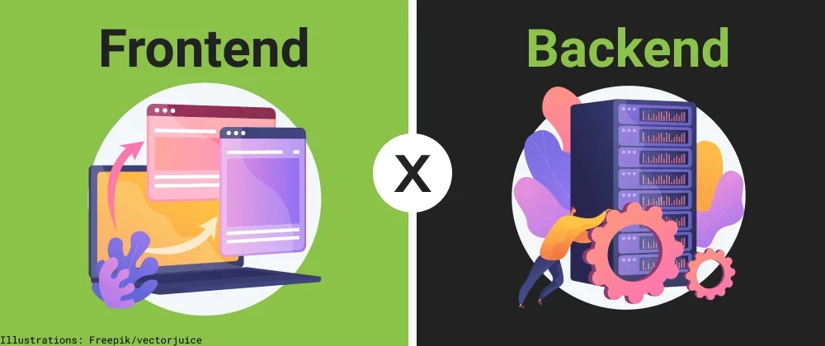
Front-end e Back-end
Segurança/Estrutura
Linguagens de programação (PHP, Java, Python e etc)
Sites dinâmicos
Design
HTML/CSS/JS
Sites estáticos

Slide 4
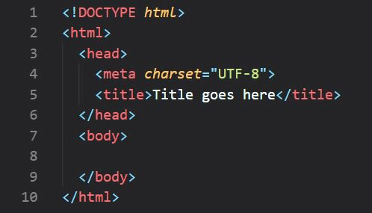
HTML
Linguagem de Marcação de Hipertexto existe desde 1991 e atualmente está na versão 5;
HTML é a linguagem de marcação universal para Web;
HTML permite que você formate texto, adicione gráficos, crie links, entradas de formulários, frames, tabelas e etc. Após salvar todas as marcações em uma arquivo texto a página poderá ser exibida em qualquer navegador.

Slide 5
Tags
São elementos de formatação e organização das páginas web;
São utilizadas para definir a estrutura do site.
Ao escrever um código em HTML, as tags serão interpretadas pelo navegador, assim disponibilizando a estrutura e o conteúdo visual da página web.
‘
Sintaxe: <tag> </tag>
<table> </table>
<p> </p>

Slide 6
Exemplos de Tags
Tag | Descrição
<html> | Define o documento com uma página HTML
<head> | Contém informação sobre o documento
<title> | Define o título da página web
<body> | Define o início do conteúdo da Página (Corpo)
<h1> to <h6> | Define tags de cabeçalho
<p> | Define a inserção de parágrafos
<br> | Insere uma quebra de linha no documento
<!--...--> | Define um comentário no código (Texto não interpretado)

Slide 7
Atributos de Tags
Atributos HTML são palavras-chave usadas dentro da tag de abertura para definir características diferentes do padrão da tag.
<textarea id=“caixa" name=“txt" rows="4" cols="50">
<img src="img_girl.jpg" alt=“Jaqueta" width="500" height="600">
<td rowspan="2">$50</td>

Slide 8
Estrutura das tags
Tag
Valor
Valor
Valor
Valor
<textarea id=“caixa" name=“txt" rows="4" cols="50">
Atributo
Atributo
Atributo
Atributo

Slide 9
Estrutura Básica de Páginas HTML
<html>
<head>
</head>
<body>
</body>
</html>
Cabeçalho da página
Container Principal
Conteúdo da página (Corpo)

Slide 10
Softwares para a prática
Visual Studio Code
https://code.visualstudio.com/download
Notepad++
https://notepad-plus-plus.org/
Sublime Text
https://www.sublimetext.com/

Slide 11


Apps para Android
WebCode:
https://play.google.com/store/apps/details?id=com.qamar.ide.web
Web Development IDE:
https://play.google.com/store/apps/details?id=codetoinvent.web_development

Slide 12
Vamos Praticar!!!

